Slide 1
Расширение функций библиотеки для более близкого контакта с пользователями: взгляд выпускника Назарбаев Университета
Шолпан Истаева

Slide 2
Я частый посетитель библиотеки:
Мне нравится учебная рабочая атмосфера;
Во время учёбы мне нужны были учебники для занятий;
Доступ к интернету, а значит и к базам данных;
Обзор художественной литературы.

Slide 3
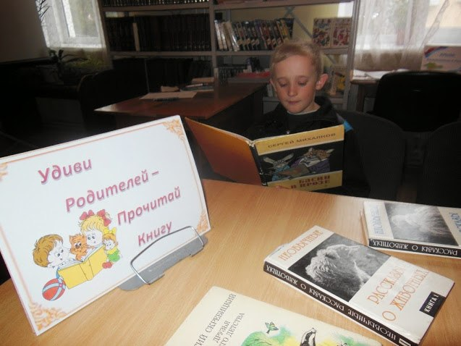
Я думаю, что многие городские библиотеки сталкиваются с проблемой низкой посещаемости.

Slide 4
В современном мире у книг много конкурентов:
Фильмы
Социальные сети
Блоги
Телешоу
Компьютерные игры
Короткие юмористические видео
Фотографии

Slide 5
Почему конкуренты библиотек побеждают?
Все они отлично рекламируются и затрагивают зрительное и акустическое восприятие информации, некоторые даже тактильное. Экономические психологи и маркетологи используют сильнейшие стратегии для продвижения своего продукта. Влияние рекламы очень сильно на человека.
Человеку, особенно молодому, сложно в шуме рекламы и маркетинга разобраться и выбрать полезный и сложный и тихий путь развлечения и получения информации, такой как чтение.

Slide 6
Моё видение развития библиотеки заключается в улучшенном, конкурентно способном маркетинге и PR.
Возможно увеличится сфера услуг библиотек, например взятие на себя частичной роли салонов*, языковых разговорных кружков или встреч развития личностных качеств.
*Салон — литературный, художественный или политический кружок

Slide 7

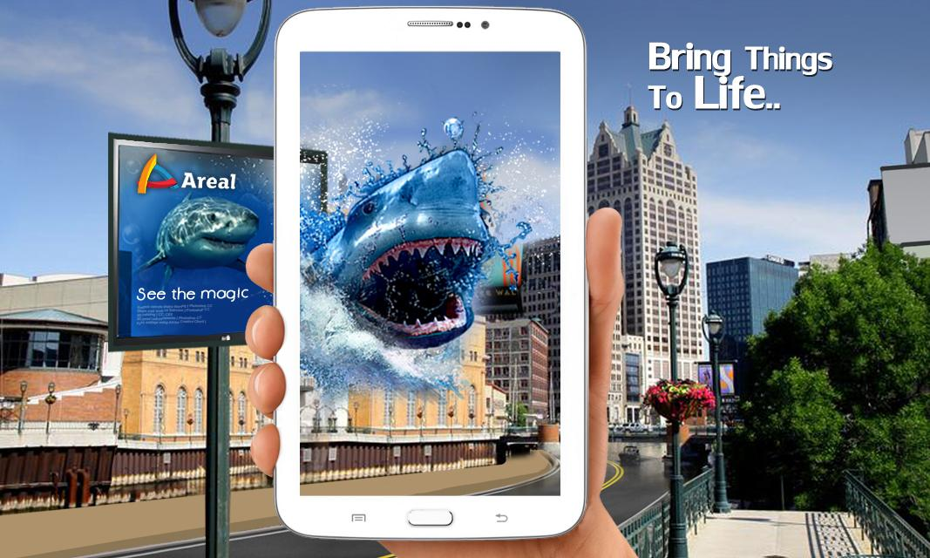
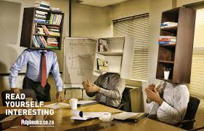
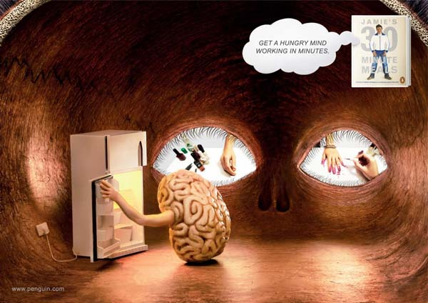
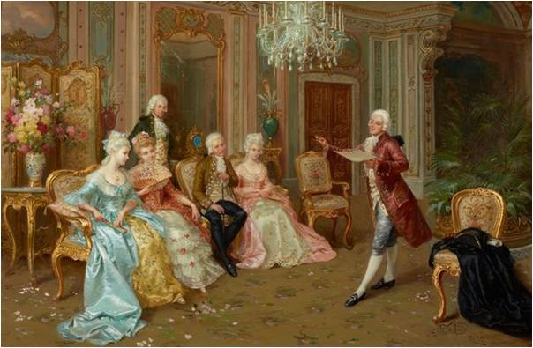

Slide 8
Спасибо за внимание!

